Slide 1


Plan de Proyecto CibiUAM
Rafael Hidalgo Alejo
Inés Mozas Alonso
Sara Peral Aragoneses
Sofía Sánchez Fuentes
Notes:
TIEMPO - 15 segundos
Buenos días.
Somos un equipo de ingenieros software de la empresa IRSS Technologies compuesto por Rafael Hidalgo, Inés Mozas, Sara Peral y Sofía Sánchez.
Hoy venimos a presentar el Plan de Proyecto Software de CibiUAM.
(Cambio de diapositiva).

Slide 2
Índice
Introducción
Definición del proyecto
Estimación del proyecto
Planificación del proyecto
Procedimiento de
seguimiento y control
Reflexión grupal
Reflexión individual
Conclusiones
Notes:
TIEMPO - 45 segundos
Conduciremos la presentación de la siguiente forma: en primer lugar, se dará una breve introducción sobre el Plan de Proyecto CibiUAM en la que se expone la problemática existente y se introduce la solución propuesta. Más tarde, se continuará con la exposición de objetivos, la estructuración del proyecto y la forma de cubrir las necesidades de los usuarios.
Seguiremos con las estimaciones obtenidas con el método de Puntos de Función y, a partir de estas, se plantea la planificación correspondiente.
En la última parte de la exposición se presentarán los procedimientos de seguimiento y control y una parte de reflexión grupal e individual. Para finalizar, se incluyen unas breves conclusiones finales.
(Cambio de diapositiva).

Slide 3
INTRODUCCIÓN
Notes:
(Cambio de diapositiva)

Slide 4

Necesidades Motivación
Falta de servicio online
Sistema manual y anticuado
Poca accesibilidad al servicio
Evitar que el servicio quede en desuso
Fomentar la movilidad en bicicleta
Deporte
Medio ambiente
Notes:
TIEMPO - 1 minuto
Como ya se conoce, en la UAM existen carencias relacionadas con el servicio de alquiler de bicicletas CibiUAM. Estas lagunas pasan por la falta de un sistema de gestión online del servicio, siendo el actual manual y anticuado. Esto ocasiona que los universitarios tengan poco conocimiento sobre el servicio, dando lugar a un problema de accesibilidad y poco uso del mismo.
Ante esto, y con el objetivo de que el sistema no quede en desuso, buscando además fomentar la práctica de deporte y disminuir las emisiones de gases contaminantes, se plantea el proyecto CibiUAM. Este propone crear un sistema de reserva de bicicletas online en la UAM, que mejore y sustituya al actual y que permita a los usuarios ciclistas la administración y gestión de todos los servicios, como son las reservas, incidencias y monedero virtual, así como hacer que los gestores dispongan de una herramienta profesional de gestión, acortando plazos y ahorrando tiempo.
(Cambio de diapositiva).

Slide 5
DEFINICIÓN DEL PROYECTO
Notes:
TIEMPO - 10 segundos
A continuación, se define el proyecto CibiUAM exponiendo sus objetivos y mostrando cómo se va a estructurar y organizar.
(Cambio de diapositiva).

Slide 6
Definición del proyecto (I)
Permitir al usuario ciclista gestionar reservas → Subsistema de reservas
Reservar
Cancelar (penalización)
Permitir la gestión del servicio → Subsistema de gestión
Baja/alta de bicicletas/estaciones/anclajes
Información en tiempo real
Resolver incidencias
Notes:
TIEMPO - 1 minuto
En este proyecto se va a crear una aplicación integradora de todos los servicios propuestos, dando respuesta a las necesidades expuestas.
La aplicación se centra principalmente en la reserva de bicicletas por parte de los usuarios. Se debe permitir al ciclista una gestión de las reservas que ha realizado en una fecha y hora determinadas permitiendo la cancelación de la misma con posible penalización. Para ello, se ha decidido la implementación del subsistema de Gestión de Reservas.
El personal de administración dará de alta o de baja bicicletas, anclajes y estaciones; así como se encargará de la distribución de los mismos por las zonas de uso. Los gestores dispondrán de información del parque de bicicletas en tiempo real y podrán resolver las incidencias. Esta funcionalidad se recoge en el subsistema de Gestión del Servicio.
(Cambio de diapositiva).

Slide 7
Definición del proyecto (II)
Permitir la gestión de incidencias → Subsistema de incidencias
Reportar (usuarios ciclistas y gestores)
Permitir la identificación de usuarios → Subsistema de usuarios
Consultar histórico de reservas
Modificar datos bancarios
Permitir pagos con monedero virtual → Subsistema de monedero
Cargar saldo
Pagar
Notes:
TIEMPO - 1 minuto 05 segundos
Del mismo modo, se debe tener cubierta la necesidad de solucionar cualquier tipo de problema. Los usuarios gestores podrán reportar incidencias referidas a situaciones que afectan al normal desarrollo del servicio y todos los usuarios podrán reportar problemas de bicicletas y estaciones. Todo esto queda recogido en el subsistema de Gestión de Incidencias.
La aplicación diferencia entre usuarios gestores y ciclistas. Estos últimos deben darse de alta en la aplicación y contratar una cuota de uso para poder gozar del servicio. Además, podrán consultar el historial de sus reservas y préstamos y actualizar la información de sus datos bancarios. Se crea para ello el subsistema de Gestión de Usuarios.
Asimismo, se debe hacer uso de la tarjeta monedero de la UAM para realizar los pagos de las reservas. Los usuarios podrán recargar dinero en su tarjeta, ya que deben disponer de fondos suficientes en el momento del pago. Este monedero virtual online se engloba en el subsistema de Gestión de Monedero.
(Cambio de diapositiva).

Slide 8
ESTIMACIÓN DEL PROYECTO
Notes:
TIEMPO - 20 segundos
Para el desarrollo de los subsistemas expuestos es necesario una buena planificación, para lo que se ha elaborado una estimación utilizando el Análisis de Puntos de Función. A través del uso de esta técnica se han evaluado el tamaño y complejidad del proyecto CibiUAM a partir de los requisitos software.
(Cambio de diapositiva).

Slide 9
Puntos de función
Subsistema | Puntos de función sin ajustar | Esfuerzo (persona-mes) | Puntos de función ajustados
Gestión de Usuarios | 86 | 1,13 | 97,18
Gestión de Reservas | 62 |  | 70,06
Gestión de Servicio | 117 |  | 132,21
Gestión de Monedero | 25 |  | 28,25
Total | 290 |  | 327,7
Notes:
TIEMPO - 1 minuto
En primer lugar, a través de la evaluación individual de los requisitos software se han obtenido los puntos de función sin ajustar de cada subsistema que son los mostrados en la segunda columna de la tabla. Además, se puede extraer una estimación global en puntos de función sin ajustar del proyecto, que es 290.
En segundo lugar, se ha calculado el factor de ajuste, que como se puede observar es 1,13. Este lo hemos calculado haciendo un estudio muy exhaustivo para valorar las 14 características de ajustes de la complejidad aplicadas al proyecto CibiUAM.
Por último, se han obtenido los puntos de función ajustados para cada subsistema a partir de los puntos de función sin ajustar y el factor de ajuste. Los valores para los puntos de función ajustados obtenidos son los mostrados en la última columna de la tabla. Como se puede apreciar, el número de puntos de función del sistema global es 327,7.
(Cambio de diapositiva).

Slide 10
Esfuerzo y duración
Subsistema | Puntos de función ajustados | Esfuerzo (persona-mes) | Duración (jornadas)
Gestión de Usuarios | 97,18 | 6,478 | 142,5307
Gestión de Reservas | 70,06 | 4,670 | 102,754
Gestión de Servicio | 132,21 | 8,814 | 193,908
Gestión de Monedero | 28,25 | 1,883 | 41,4333
Total | 327,7 | 21,845 | 480,6267
Notes:
TIEMPO - 30 segundos
Conociendo los puntos de función se deriva una estimación del esfuerzo en personas-mes y de la duración en jornadas de cada subsistema y del sistema global, que son las mostradas en esta tabla. Podemos ver que el esfuerzo y duración estimados del sistema global, suponiendo secuencialidad, es 22 persona-mes y 481 jornadas respectivamente. Sin embargo, aplicando paralelismo y haciendo un buen reparto de tareas, el tiempo se reducirá a menos de la mitad.
(Cambio de diapositiva).

Slide 11
PLANIFICACIÓN DEL PROYECTO
Notes:
TIEMPO - 05 segundos
Una vez hechas las estimaciones procedemos a hablar sobre la planificación que se basa en estas.
(Cambio de diapositiva).

Slide 12
Personal del proyecto
Perfil profesional | Tarifa
Analista de sistemas (x1) | 400€/día
Diseñador ‘senior’ (x1) | 350€/día
Diseñador ‘junior’ (x2) | 200€/día
Técnico de sistemas (x1) | 300€/día
Notes:
TIEMPO - 20 segundos
Es importante mencionar al personal destinado al desarrollo del proyecto y lo que cobra cada uno. Serán los siguientes: un analista de sistemas por 400€/día, un diseñador “senior” por 350€/día, dos diseñadores “junior” por 200€/día cada uno y un técnico de sistemas por 300€/día.
(Cambio de diapositiva).

Slide 13
Fases por cada incremento
Fases | %
Análisis de requisitos | 20%
Diseño | 20%
Codificación | 20%
Pruebas Unitarias | 10%
Pruebas de Integración | 20%
Implantación | 10%
Hito 1
Hito 2
Hito 3
Hito 4
Notes:
TIEMPO - 35 segundos
El proyecto sigue un ciclo de vida incremental iterativo con tres incrementos que constan de estas seis fases cada uno (el orador señala la tabla). Cabe destacar que se fijarán cuatro hitos por incremento: al finalizar el análisis, el diseño, las pruebas de integración y el incremento completo.
Además, el sistema se estructura en cuatro subsistemas. Por tanto, en este momento se definen los subsistemas a desarrollar por incremento que han sido distribuidos con vistas a obtener un producto parcial lo antes posible.
(Cambio de diapositiva).

Slide 14
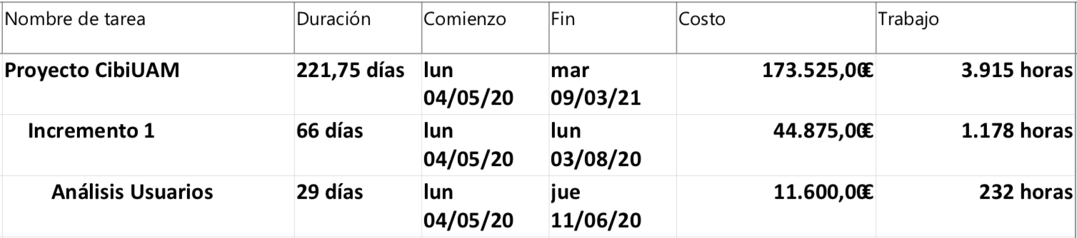
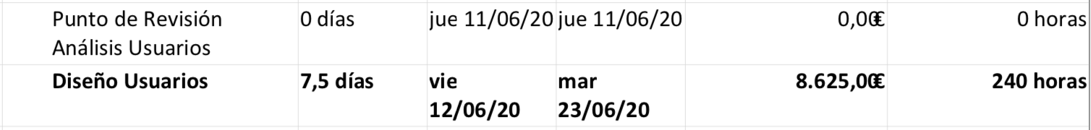
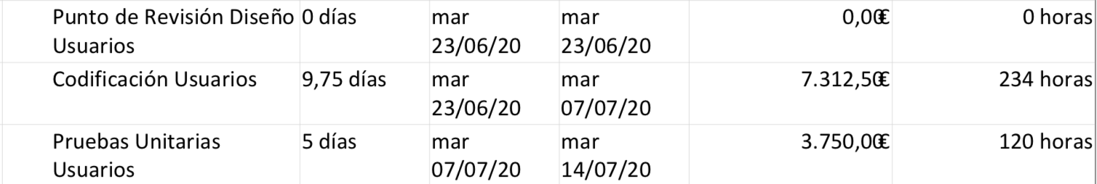
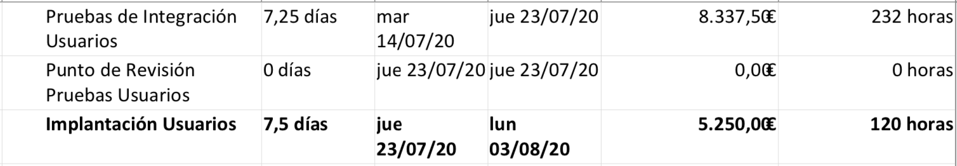
Primer incremento
Notes:
TIEMPO - 35 segundos
Al primer incremento se le asigna únicamente el subsistema de Gestión de Usuarios. La fase de análisis la llevará a cabo, como en todos los incrementos, el analista de sistemas que además realiza la de diseño y las pruebas de integración junto con los tres diseñadores. Estos tres diseñadores también efectuarán la codificación y las pruebas unitarias. Por último, el técnico de sistemas desempeñará la implantación como en cada incremento. El tiempo destinado al desarrollo de este incremento será 66 días y el coste calculado es 44.875,00€.
(Cambio de diapositiva).

Slide 15
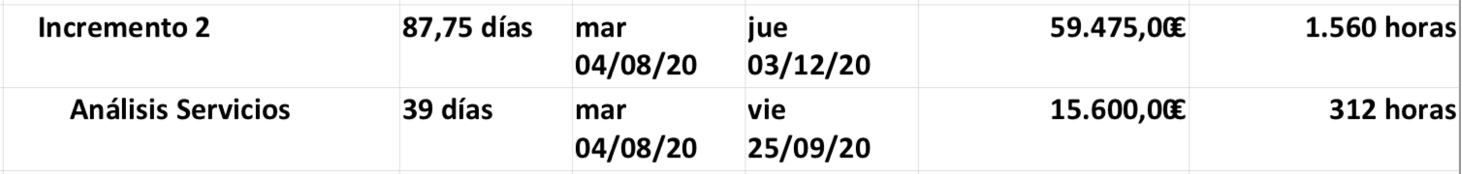
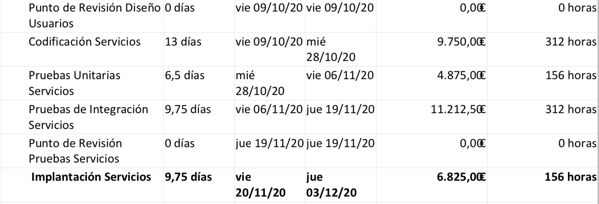
Segundo incremento
Notes:
TIEMPO - 25 segundos
El segundo incremento se dedicará al desarrollo del subsistema de Gestión de Servicio. En este caso, la distribución de tareas es idéntica a la del primer incremento. El tiempo destinado al desarrollo de este incremento será 87,75 días y el coste calculado es 59.475,00€.
(Cambio de diapositiva).

Slide 16
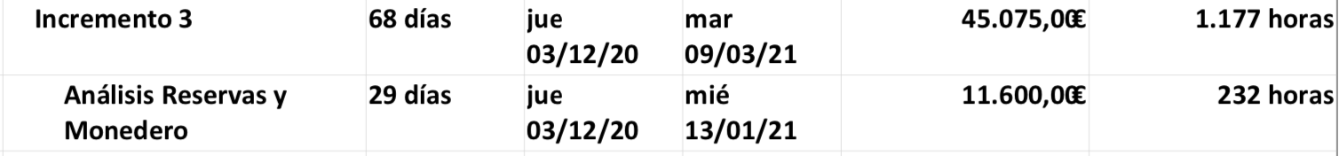
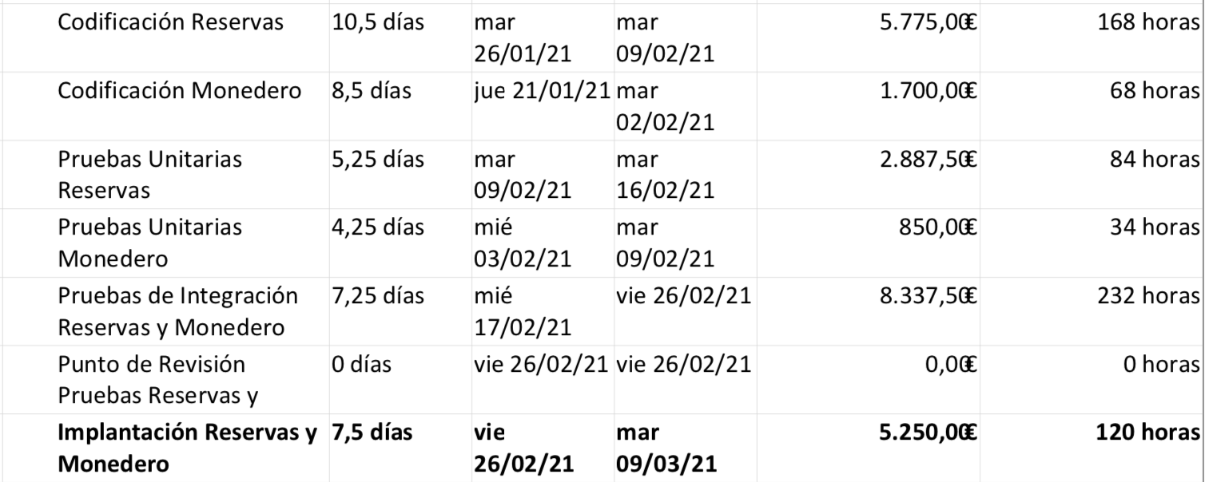
Tercer incremento
Notes:
TIEMPO - 40 segundos
Por último, se trata el tercer incremento, que se diferencia de los dos anteriores puesto que presenta paralelismo ya que se destina al desarrollo de dos subsistemas: el de Gestión de Reservas y el de Gestión de Monedero. La distribución de tareas al personal cambia respecto de los dos incrementos anteriores ya que el trabajo de los diseñadores se divide entre ambos subsistemas en las fases de diseño, codificación y pruebas unitarias. El tiempo destinado al desarrollo de este incremento será 68 días y el coste calculado es 45.075,00€.
(Cambio de diapositiva).

Slide 17
Resumen de planificación
Duración total del proyecto → 222 días
Coste total del proyecto → 173.525,00€
Fecha inicio → 4 de mayo de 2020
Fecha fin → 09 de marzo del 2021
Recursos materiales
Equipo para el desarrollo del proyecto: 1.050€/mes
Estación de trabajo (x3): 1.650€/estación
Estación de prueba de rendimiento: 3.200€
Entorno de desarrollo integrado (x4): 1.100€/estación
Notes:
TIEMPO - 20 segundos
Con todo esto, se deduce que la duración total del proyecto es de 222 días y el coste final sumando los costes materiales (el orador señala la tabla de costes materiales), es de 173.525,00€. El proyecto se iniciará el día 4 de mayo de 2020 y finalizará el 09 de marzo del 2021.
(Cambio de diapositiva).

Slide 18
PROCEDIMIENTO DE SEGUIMIENTO Y CONTROL
Notes:
TIEMPO - 05 segundos
En este apartado hablaremos sobre las medidas que se tomarán para el seguimiento de la evolución del proyecto y el control del mismo.
(Cambio de diapositiva).

Slide 19
Seguimiento y Control (I)
Reunión inicial: 01/05/2020
Reuniones de seguimiento
Entregables
Comprobar ritmo del proyecto
En caso de retrasos:
Medidas correctivas
Reunión extraordinaria
Notes:
TIEMPO - 45 segundos
Una vez finalizada la planificación, tendrá lugar una reunión inicial donde participarán los miembros del equipo de desarrollo, los representantes de la UAM y de la empresa con el propósito de aprobar el plan de proyecto y dar comienzo al desarrollo del mismo.
Se realizarán reuniones de seguimiento por cada hito donde se presentarán todos los entregables para evaluar su calidad y también se comprobará que el ritmo del desarrollo del proyecto sea el adecuado. Estarán presentes los implicados en cada fase y el jefe del proyecto.
En caso de que se detectan retrasos, el jefe será el encargado de tomar las medidas correctivas necesarias. Sin embargo, en caso de que no sean retrasos puntuales, sino un retraso generalizado, el jefe de proyecto realizará una reunión extraordinaria donde estarán presentes todos los miembros del equipo.
(Cambio de diapositiva).

Slide 20
Seguimiento y Control (II)
Incremento 1
11/06/20
Actividad: Análisis de requisitos
Responsable: Analista de sistemas
23/06/20
Actividad: Diseño
Responsable: Analista de sistemas y diseñadores
23/07/20
Actividad: Pruebas de integración
Responsable: Analista de sistemas y diseñadores
03/08/20
Actividad: Pruebas de integración
Responsable: Técnico de sistemas
Incremento 2
25/09/20
Actividad: Análisis de requisitos
Responsable: Analista de sistemas
09/10/20
Actividad: Diseño
Responsable: Analista de sistemas y diseñadores
19/11/20
Actividad: Pruebas de integración
Responsable: Analista de sistemas y diseñadores
03/12/20
Actividad: Pruebas de integración
Responsable: Técnico de sistemas
Incremento 3
13/09/20
Actividad: Análisis de requisitos
Responsable: Analista de sistemas
21/01/21
Actividad: Diseño (Monedero)
Responsable: Analista de sistemas y diseñadores
26/01/21
Actividad: Diseño (Reservas)
Responsable: Analista de sistemas y diseñadores
26/02/21
Actividad: Pruebas de integración
Responsable: Analista de sistemas y diseñadores
09/03/21
Actividad: Pruebas de integración
Responsable: Técnico de sistemas
Notes:
TIEMPO - 20 segundos
Aquí (el orador señala la diapositiva) podemos ver qué reuniones se llevarán a cabo durante los diferentes incrementos, qué actividades se tratarán, quién es el responsable de cada actividad y en qué fechas tienen lugar. Como ya hemos dicho anteriormente, cada fecha se corresponde con un hito del proyecto.
(Cambio de diapositiva).

Slide 21
REFLEXIÓN GRUPAL
Notes:
TIEMPO - 10 segundos
Procedemos ahora a exponer una valoración personal sobre el proyecto a nivel de equipo, una vez descrito todo el ámbito de aplicación del sistema software:
(Cambio de diapositiva).

Slide 22
Dificultades encontradas
Ambigüedades y contradicciones del cliente en el análisis de requisitos
Identificación de DET y RET. Corrección de requisitos asociada
Extracción de Riesgos Software
Gestión del tiempo. Organización. → COVID-19
Notes:
TIEMPO - 55 segundos
Las dificultades principales que el equipo en conjunto ha encontrado en el desarrollo del proyecto son las siguientes:
Por un lado, se considera que solventar las ambigüedades y las contradicciones del cliente en las especificaciones expuestas durante las reuniones de trabajo antes del comienzo del proyecto ha sido un gran reto. Esto es debido a que el equipo ha tenido que tomar decisiones de la forma que ha creído más coherente. Garantizar la solidez y la consistencia de todo el sistema ha sido una prioridad para este equipo.
Por otro, la identificación de algunos DET y RET y la corrección de requisitos que lleva asociada ha sido otra de las tareas complicadas por las que ha pasado este grupo. Además, se considera que la extracción de algunos riesgos software ha sido otro ámbito de dificultad.
Como conclusión, mencionar que la gestión del tiempo y la organización ha sido un reto por la situación extraordinaria que se vive en la actualidad.
(Cambio de diapositiva).

Slide 23
Aspectos mejorables
Todos los aspectos trabajados son mejorables
No existe perfección al 100%
Prioridad:
→ Organización / Planificación
→ Gestión del tiempo
Notes:
TIEMPO - 25 segundos
De forma general, el equipo considera que todos los aspectos dentro de este proyecto pueden ser mejorables. Decir que algo ha sido realizado con un 100% de perfección sería camuflar la realidad. Sin embargo, y si debemos destacar algo, todos los individuos del equipo están de acuerdo en que mejorar la gestión del tiempo y la planificación es una prioridad para futuros proyectos.
(Cambio de diapositiva).

Slide 24
Conocimientos adquiridos
Identificación y extracción de Requisitos
Estimación
Temporal
Humana
Económica
Riesgos Software:
Identificación de riesgos
Asignación de probabilidades de ocurrencia
Establecimiento de medidas preventivas y mitigantes
Notes:
TIEMPO - 35 segundos
En primer lugar, se ha aprendido a extraer e identificar requisitos dadas las especificaciones del producto software por parte del cliente. Además, se han adquirido conocimientos con respecto a la estimación temporal, humana y económica de un proyecto mediante distintas técnicas y herramientas.
La identificación de riesgos y la asignación de probabilidades de los mismos, así como el establecimiento de medidas preventivas y mitigantes son otros importantes conocimientos adquiridos durante el desarrollo del proyecto actual.
(Cambio de diapositiva).

Slide 25
Otros conocimientos adquiridos
Herramientas y metodologías
Estimación mediante Puntos de Función
Herramientas informáticas de planificación: MS-Project
Organización y trabajo en equipo
Notes:
TIEMPO - 15 segundos
Queremos hacer mención también al aprendizaje específico de la herramientas de Puntos de Función para realizar estimaciones, así como el software de planificación MS-Project.
Por último, y no por ello menos importante, la organización y el trabajo en equipo son dos factores a destacar.
(Cambio de diapositiva).

Slide 26
Cohesión. Trabajo en equipo
Buena coordinación y comunicación
entre todos los miembros
Trabajo al unísono. Ayuda
Aporte y valoración de ideas
Alta cohesión y trabajo en equipo
Productividad
Resultado satisfactorio
Notes:
TIEMPO - 30 segundos
Es de vital importancia, en proyectos como el actual, que exista una buena coordinación y comunicación entre todos los integrantes del equipo. Todos los componentes han trabajado al unísono, apoyando a los demás compañeros en caso de necesidad y aportando ideas constructivas, además de valorar y dar sus opiniones con respecto a los pensamientos de los demás.
Este alto grado de cohesión y trabajo en equipo ha propiciado una alta productividad y el resultado satisfactorio del proyecto en su totalidad.
(Cambio de diapositiva).

Slide 27
REFLEXIÓN INDIVIDUAL
Notes:
TIEMPO - 05 segundos
Procedemos a continuación a exponer una valoración personal sobre el proyecto a nivel individual.
(Cambio de diapositiva).

Slide 28
Calidad del proyecto planificado
Cumplimiento con las especificaciones de calidad del cliente y con las necesidades de los usuarios
Claridad y legibilidad de la documentación
Cohesión y consistencia entre las partes
Estimación realista
Mantenibilidad
Notes:
TIEMPO - 30 segundos
Todas las partes que integran el proyecto cumplen en un alto grado con las especificaciones de calidad requeridas por parte del cliente. La claridad y legibilidad de la documentación, la cohesión y consistencia entre todas las partes y una estimación realista son los puntos fuertes del Plan de Proyecto. Además, la solución se ha adecuado a las necesidades de los usuarios y se ha tenido en cuenta la mantenibilidad en la fase de análisis, considerando la posible mejora y ampliación del proyecto en un futuro.
(Cambio de diapositiva).

Slide 29
Procedimiento. Gestión del equipo y contribución individual
Procedimiento:
Reuniones telemáticas y trabajo en equipo
“El líder es el propio equipo”
Contribución individual:
Sara Peral Aragoneses
Sofía Sánchez Fuentes
Inés Mozas Alonso
Rafael Hidalgo Alejo
Igualitaria en todas las partes del proyecto
Notes:
TIEMPO - 50 segundos
El procedimiento seguido ha sido el mismo durante toda la elaboración del Plan de Proyecto y ha consistido en reuniones telemáticas periódicas de todos los integrantes del equipo, donde cada individuo aportaba ideas y ayudaba en la redacción de los documentos. En el método general ha primado el trabajo en equipo por delante del trabajo individual.
Este grupo cree que la existencia de una persona con rol de líder fomenta la falta de implicación y la poca responsabilidad. Es por esto por lo que el grupo se ha gestionado con un trabajo en equipo constante, con igualdad entre miembros y donde se ha fomentado que el líder sea el propio equipo.
Por los motivos expuestos, la contribución de cada miembro ha sido la misma en todas las partes del proyecto.
(Cambio de diapositiva).

Slide 30
CONCLUSIONES
Notes:
(Cambio de diapositiva).

Slide 31
Conclusiones
Proyecto de un sistema necesario, innovador y fácil de usar, que sustituye a un servicio manual y anticuado
Cubre las necesidades existentes de todos los usuarios
328 PFA (Puntos de Función Ajustados) con una duración total de desarrollo de 222 días
A pesar de las dificultades, éxito del proyecto
Notes:
TIEMPO - 30 segundos
Como conclusión, debemos mencionar que se ha constituido un sistema de absoluta necesidad, innovador y fácil de usar para todos los usuarios. Además, cumple con las necesidades que demandan los usuarios. De forma general, se ha de destacar que el proyecto tiene un peso de 328 puntos de función ajustados y una duración total de 222 días.
A pesar de todas las dificultades que el equipo se ha encontrado durante la elaboración del Plan de Proyecto, este ha sido todo un éxito.
(Cambio de diapositiva).

